Slide 1

Teaching for a Sustainable World: Climate Change and Global Citizenship
cv
cv
Yiola Palatou
Dublin 30/6/25-5/7/25
Europass Teacher Academy
Erasmus+ KA1
Project 2024-1-CY01-KA122-SCH-000209502
Green Horizons: Learning new ways to raise the students’ Environmental Awareness,for building more eco-friendly societies.

Slide 2
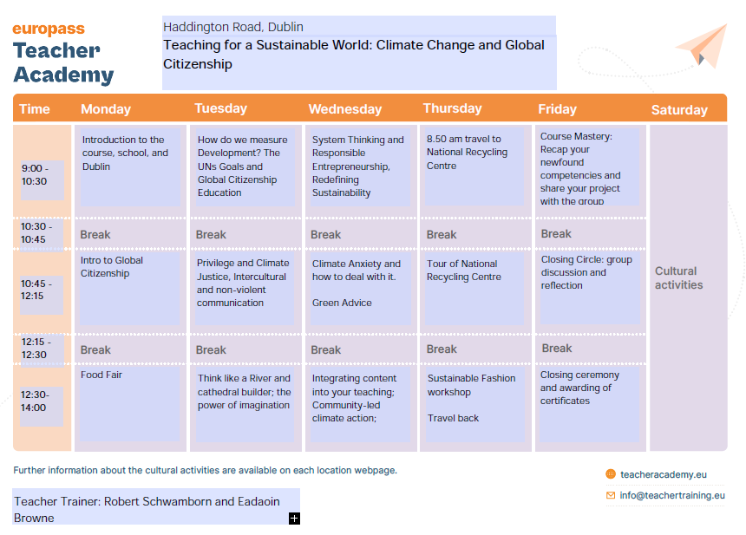
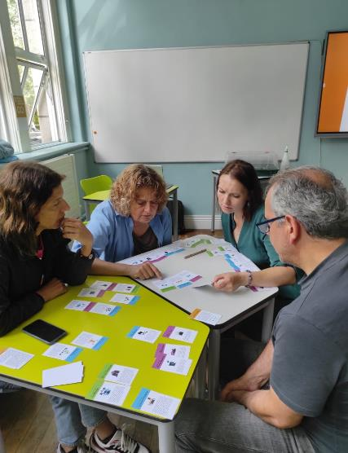
Course Overview

Slide 3
Δραστηριότητες κατά την κινητικότητα
Παρακολούθηση σεμιναρίου για τη Βιωσιμότητα και την Παγκόσμια Ιδιότητα του Πολίτη
Μελέτη των Στόχων Βιώσιμης Ανάπτυξης και της συστημικής σκέψης
Σχεδιασμός διαθεματικών μαθημάτων και δραστηριοτήτων βασισμένων σε έργα
Συμμετοχή σε εργαστήρια σχετικά με οικολογικές πρακτικές στο σχολικό περιβάλλον
Πραγματοποίηση συνεργασίας με εκπαιδευτικούς από διάφορες χώρες σε κοινοτικά σχέδια
Ανάπτυξη σχεδίου δράσης για την ενσωμάτωση της βιωσιμότητας στη διδασκαλία

Slide 4
Δεξιότητες και Γνώσεις που αποκτήθηκαν
Εμβάθυνση της κατανόησης των εννοιών βιωσιμότητας και των Στόχων Βιώσιμης Ανάπτυξης.
Ανάπτυξη ικανότητας σχεδιασμού δραστηριοτήτων μάθησης βασισμένων σε πραγματικά προβλήματα.
Ενίσχυση δεξιότητας προγραμματισμού μαθημάτων με διερευνητικές μεθόδους
Βελτίωση της ικανότητας καλλιέργειας ενσυναίσθησης και παγκόσμιας συνείδησης στους μαθητές
Ενδυνάμωση στρατηγικών αξιολόγησης για τη βιωσιμότητα.
Αυξήθηκε η αυτοπεποίθηση στη συνεργασία με άτομα από διαφορετικά πολιτισμικά περιβάλλοντα

Slide 5
Θετικά Στοιχεία που την συμμετοχή στο σεμινάριο
Πολύ υψηλή ποιότητα οργάνωσης και άριστη υποστήριξη από τους εκπαιδευτές
Διασφαλίστηκε ισορροπία θεωρίας, πρακτικής και παραδειγμάτων στην εκπαιδευτική διαδικασία
Ανταλλαγή καλών πρακτικών μέσα από τη συνεργασία με συναδέλφους από σχολεία της Ευρώπης όλων των βαθμίδων
Επιτεύχθηκε ανάπτυξη ομαδικών και επικοινωνιακών δεξιοτήτων
Δημιουργήθηκε θετικό και υποστηρικτικό κλίμα μεταξύ όλων των εμπλεκομένων
Αποκομίστηκαν πολύτιμες πολιτιστικές εμπειρίες και επαγγελματική και προσωπική εξέλιξη

Slide 6
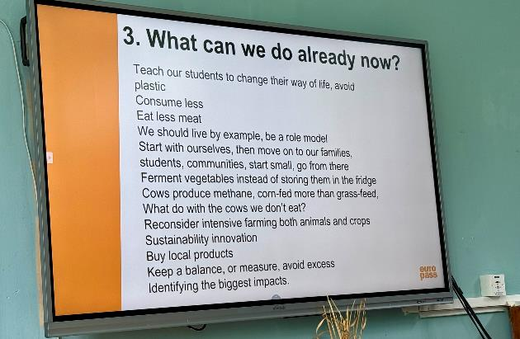
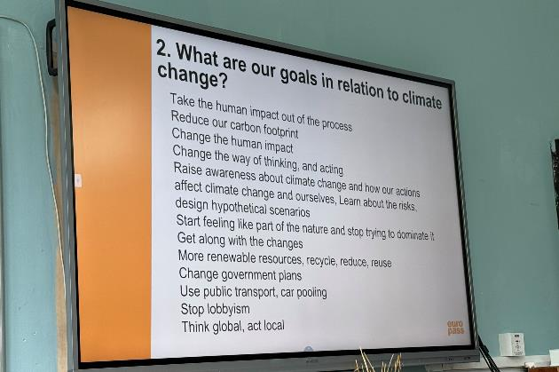

Κλιματική αλλαγή – Τι κάνουμε (ή πρέπει να κάνουμε)-Στόχοι

Slide 7
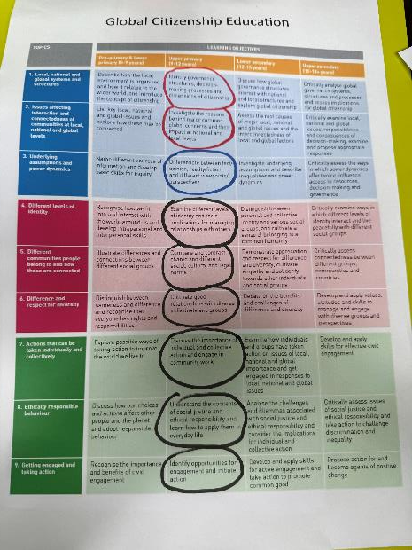
Συνδέοντας το Αναλυτικό Πρόγραμμα με τις Περιβαλλοντικές Δράσεις

Slide 8
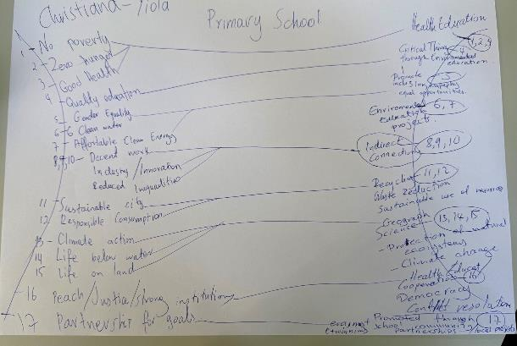
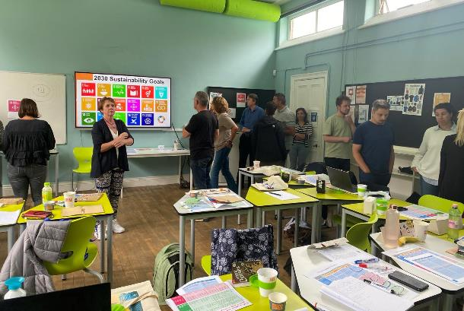
17 Sustainability Goals
Πώς μπορούμε να συνδέσουμε τους Παγκόσμιους Στόχους Βιωσιμότητας 2025 με τους περιβαλλοντικούς στόχους στο δικό μας σχολείο: εισηγήσεις.

Slide 9
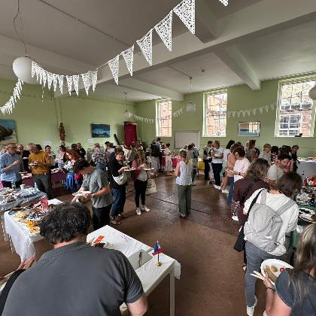
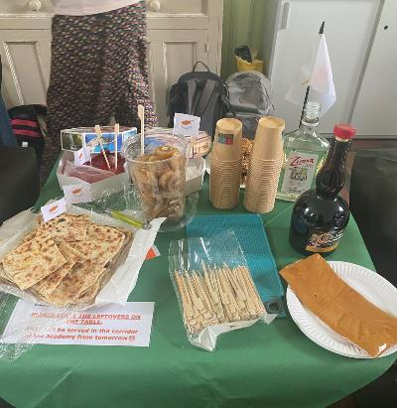
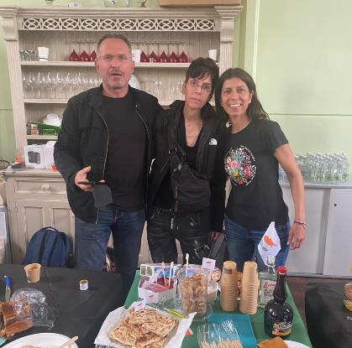
European Food Fairy

Slide 10
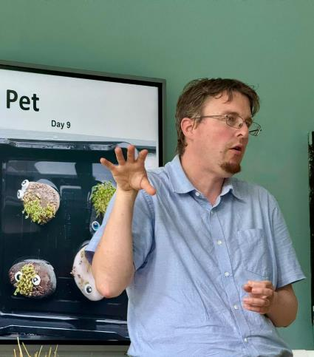
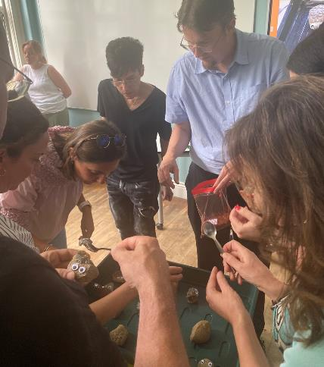
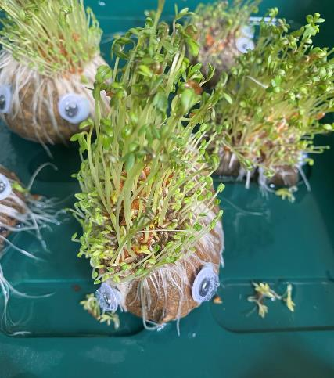
Chia pet
Κατασκευές με σπόρους

Slide 11
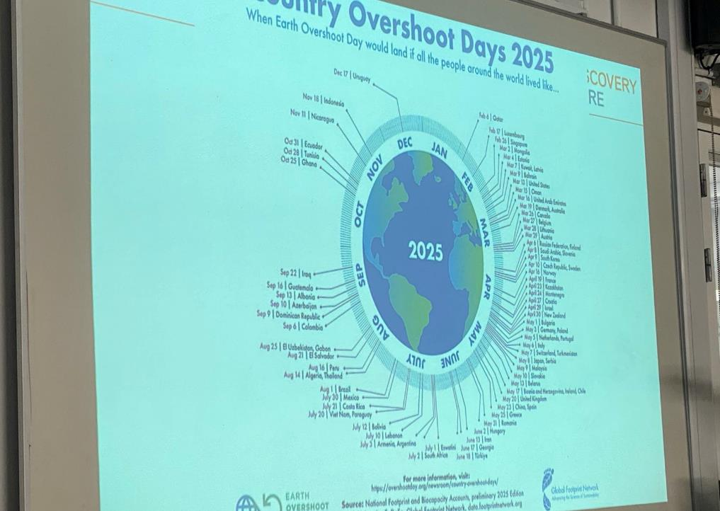
Διαχείριση Ενεργειακών Πόρων
Υπέρβαση των Ορίων Βιώσιμης Κατανάλωσης ανά Χώρα

Slide 12
National Recycle Centre
Επίσκεψη στο κέντρο ανακύκλωσης και επαναχρησιμοποίησης. Όλα σχεδόν τα ανακυκλώσιμα υλικά χρησιμοποιούνται με σκοπό την μεταποίηση και αξιοποίηση των διαθέσιμων πόρων.
Κατασκευή ποδηλάτων με παλιά εξαρτήματα
Κατασκευή ειδών ένδυσης με ρούχα από τον ανάκυκλο ή με παλιά υφάσματα
Κατασκευή επίπλων με παλιά έπιπλα
Δημιουργία μπογιών με πρόσμιξη χρησιμοποιημένων κουτιών μπογιάς
Υδροπονικά συστήματα και καλλιέργειες
Έργα τέχνης με ανακυκλώσιμα υλικά

Slide 13
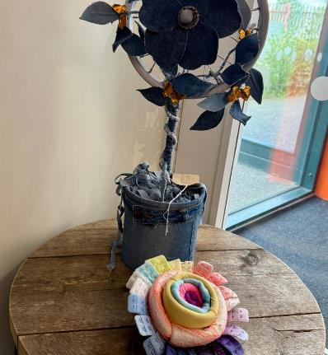
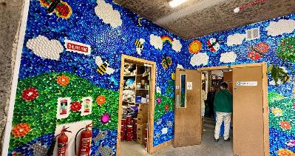
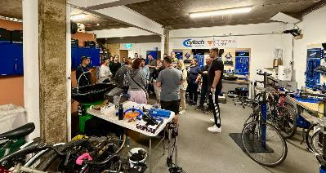
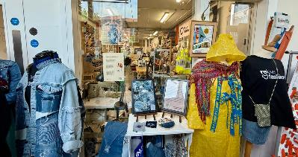
National Recycle Centre

Slide 14
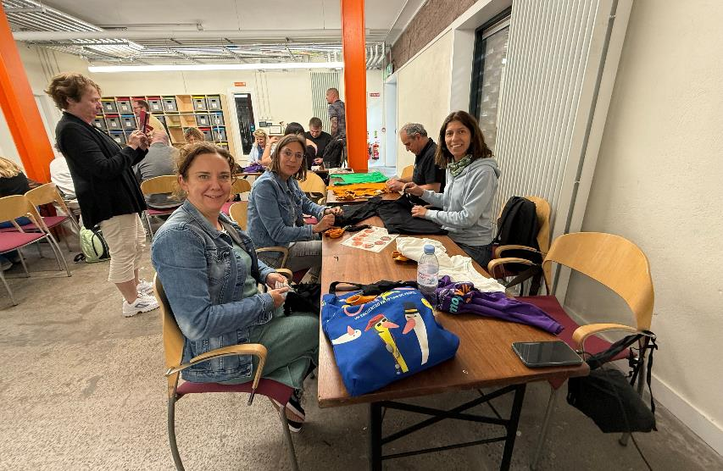
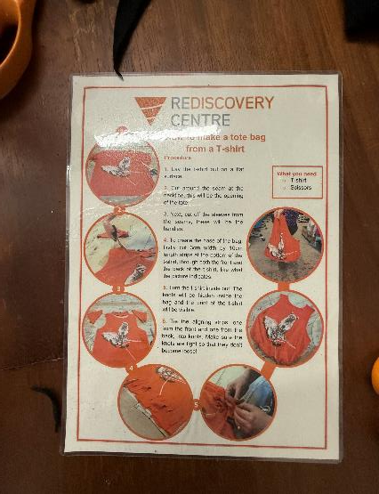
Φτιάχνουμε τσάντα από παλιό φανελάκι!

Slide 15
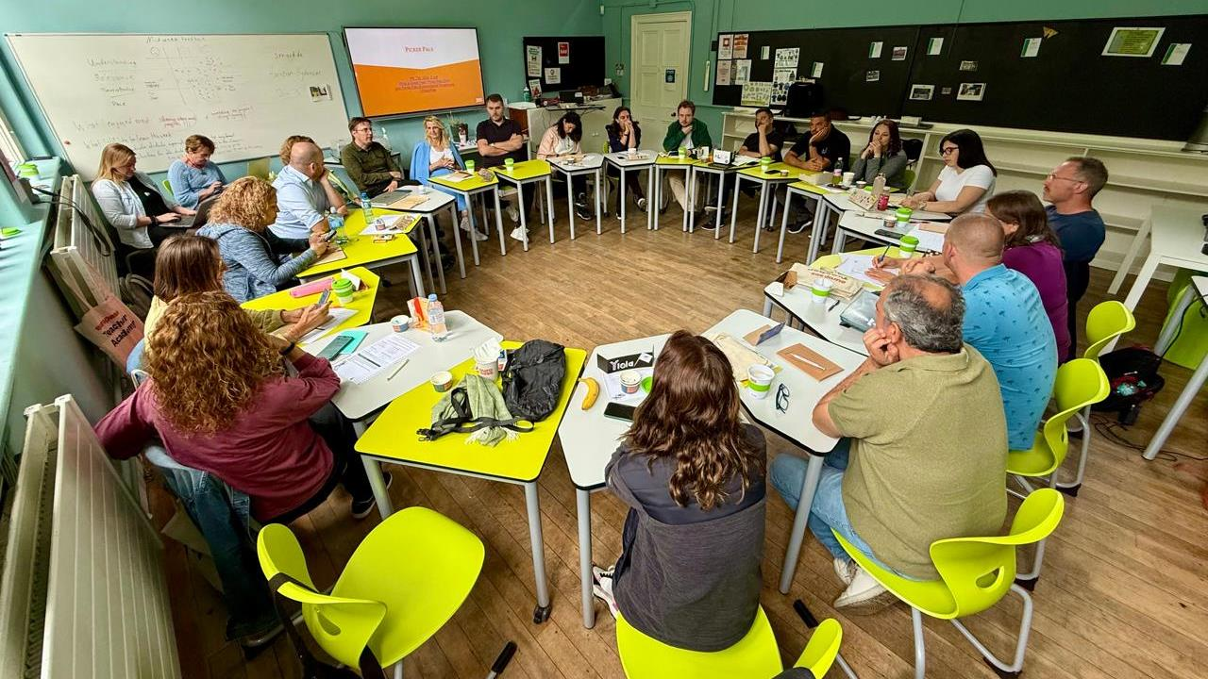
Round Table – Ομαδική συζήτηση- Ανατροφοδότηση-Συμπεράσματα

Slide 16
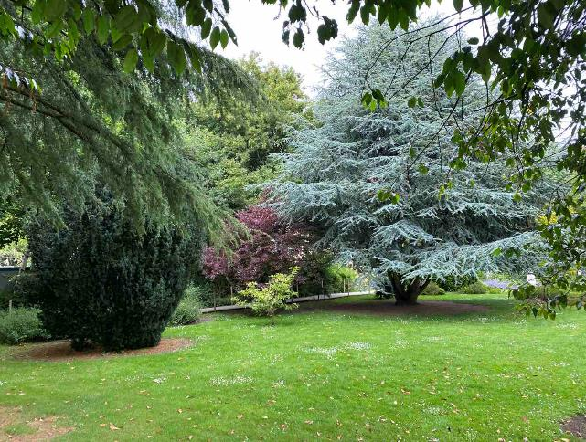
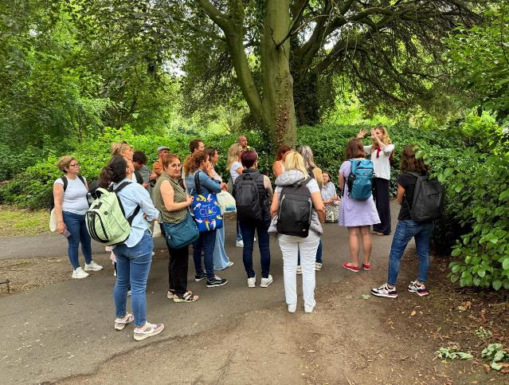
Επίσκεψη σε περιβαλλοντικά κέντρα και πάρκα και μελέτη περιβάλλοντος

Slide 17
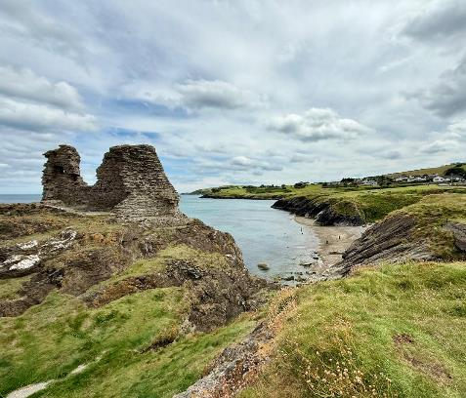
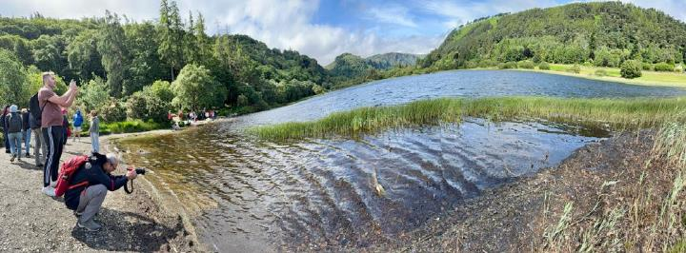
Εκδρομές στο Howth και Glendalough

Slide 18
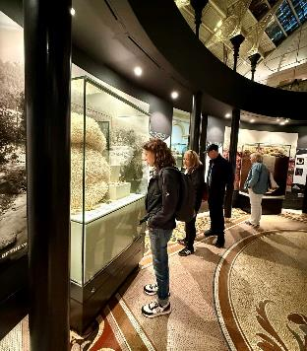
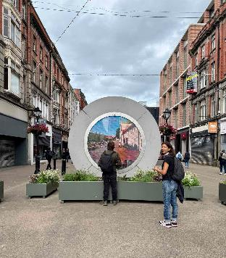
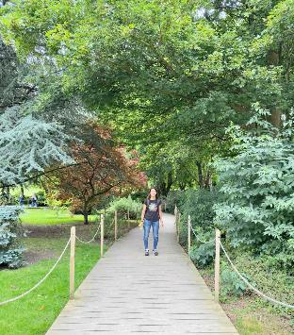
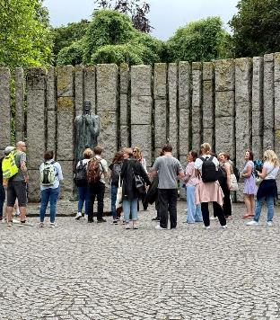
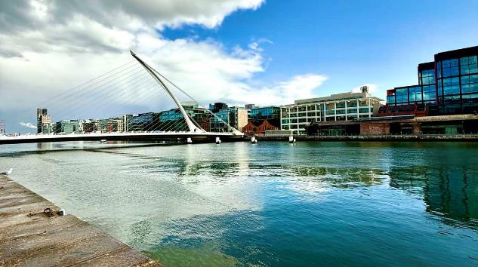
Ξενάγηση στο Δουβλίνο και σε αξιοθέατα

Slide 19
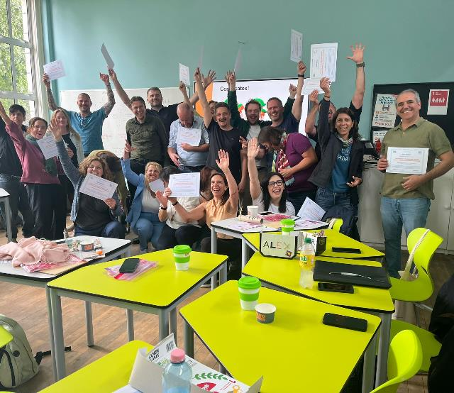
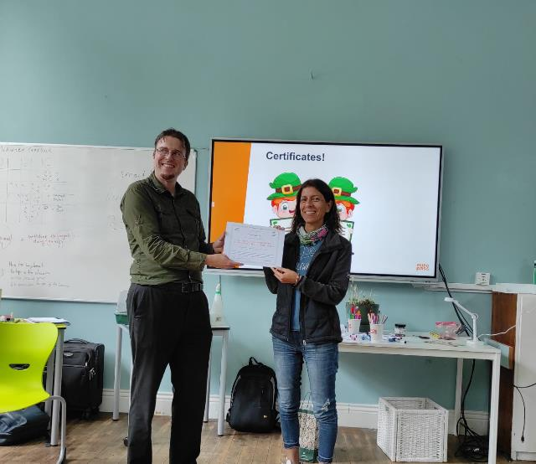
Certificates of Attendance

